Slide 1
Αισθητική ηλεκτροθεραπεία σώματος
Ανοικτά Ακαδημαϊκά Μαθήματα στο ΤΕΙ Αθήνας
Ενότητα 8: Κινητικά σημεία
Ευθυμία Μικελάτου
Αισθητικός Κοσμητολόγος B.Sc., M.Sc.
Τμήμα Αισθητικής και Κοσμητολογίας
Το περιεχόμενο του μαθήματος διατίθεται με άδεια Creative Commons εκτός και αν αναφέρεται διαφορετικά | Το έργο υλοποιείται στο πλαίσιο του Επιχειρησιακού Προγράμματος «Εκπαίδευση και Δια Βίου Μάθηση» και συγχρηματοδοτείται από την Ευρωπαϊκή Ένωση (Ευρωπαϊκό Κοινωνικό Ταμείο) και από εθνικούς πόρους.

Slide 2
Τοποθέτηση φαραδικών ρευμάτων στα κινητικά σημεία στον κορμό

Slide 3
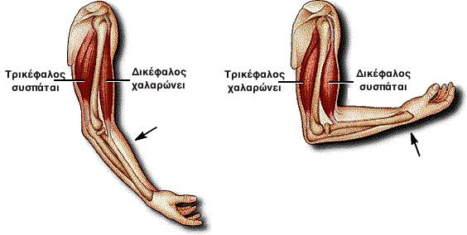
Μέθοδοι εφαρμογής ΜΗΕ
O MHE δυνατόν να εφαρμόζεται στα κινητικά σημεία κάθε μυός
Με μονοπολική μέθοδο
Με διπολική μέθοδο
Βιολογία Α’ Λυκείου, Α. Καστορίνης, Μ. Κωστάκη Αποστολοπούλου, Φ. Μπαρώνα-Μάμαλη, ΟΕΔΒ

Slide 4
Μονοπολική μέθοδος
Το ενεργό ηλεκτρόδιο που χρησιμοποιείται για την ανεύρεση των κινητικών σημείων ονομάζεται ψηλαφητής
Το ενεργό ηλεκτρόδιο συνδέεται με την κάθοδο της παροχής και πάνω στον μυ ή την μυϊκή ομάδα και το ανενεργό μακριά από την περιοχή αυτή

Slide 5
Διπολική μέθοδος
Τα δυο ηλεκτρόδια τοποθετούνται στην γαστέρα του μυός και όχι στην έκφυση ή κατάφυση
Η διπολική μέθοδος χρησιμοποιείται για τον ερεθισμό εννευρωμένων μυών.

Slide 6
Ηλεκτρο-μυογραφική δραστηριότητα
Η καταγραφή της ηλεκτρικής δραστηριότητας που σχετίζεται με τους μυς
http://panacea.med.uoa.gr/topic.aspx?id=889

Slide 7
Εννευρωμένοι μύες κάτω κορμού
https://anatomyeshs.wikispaces.com/Ch.8+Muscular+System

Slide 8
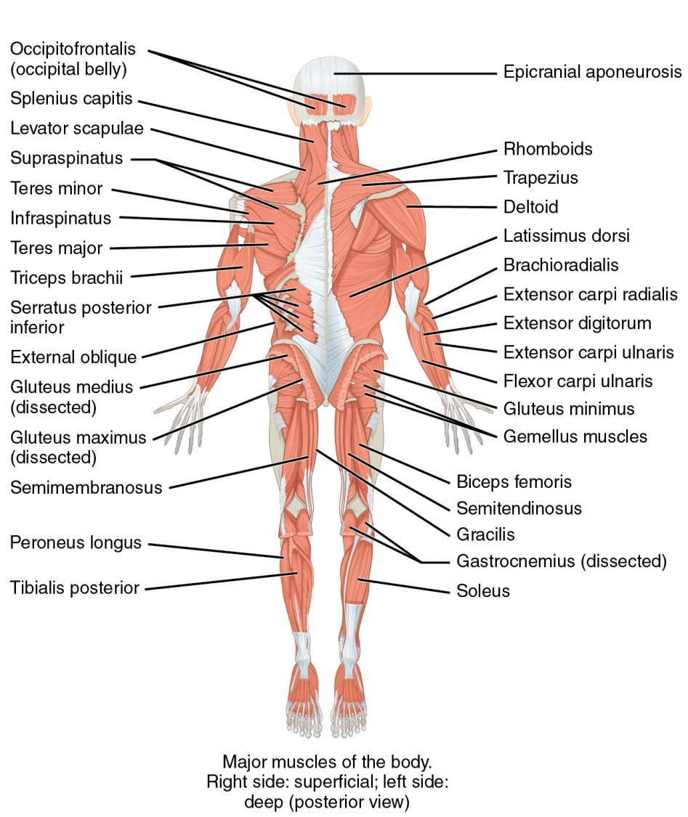
Το μυϊκό σύστημα
Anterior and Posterior Views of Muscles, από OpenStax College - Anatomy & Physiology διαθέσιμο με άδεια CC BY 3.0

Slide 9
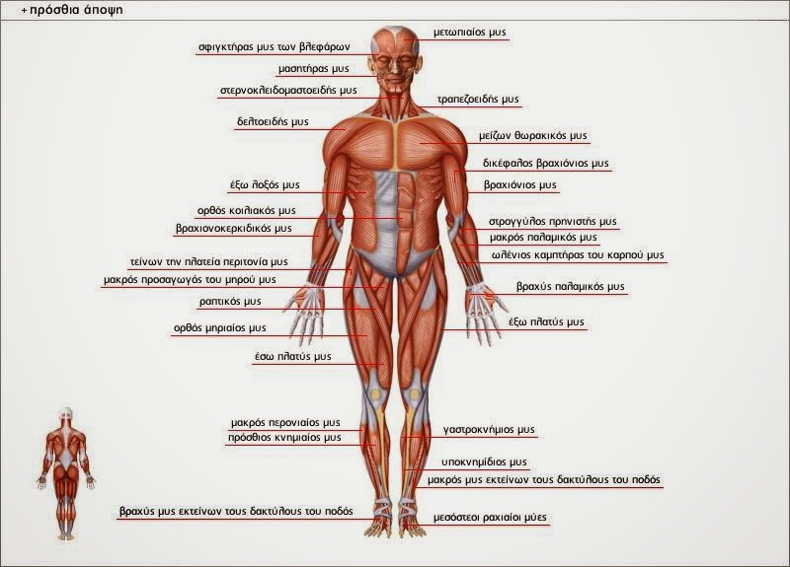
Εργαστηριακή άσκηση
Στην άσκηση αυτή γίνεται ψηλάφηση και αναγνώριση των κινητικών σημείων κάθε μυός και μυϊκών ομάδων με την χρήση ψηλαφητή

Slide 10
Βιβλιογραφία
Μαρία Ρήγα, Σοφία Γληγόρη, Αισθητική Ηλεκτροθεραπεία, εκδόσεις Σταμούλη, Αθήνα 2006
Σταύρος Αρχοντάκης, Παχυσαρκία και κυτταρίτιδα, εκδόσεις αδελφοί Βλάσση, Αθήνα 2003

Slide 11
Τέλος Ενότητας

Slide 12
Σημειώματα

Slide 13
Σημείωμα Αναφοράς
Copyright Τεχνολογικό Εκπαιδευτικό Ίδρυμα Αθήνας, Ευθυμία Μικελάτου 2014. Ευθυμία Μικελάτου. «Αισθητική Ηλεκτροθεραπεία σώματος. Ενότητα 8: Κινητικά σημεία». Έκδοση: 1.0. Αθήνα 2014. Διαθέσιμο από τη δικτυακή διεύθυνση: ocp.teiath.gr.

Slide 14
Σημείωμα Αδειοδότησης
Το παρόν υλικό διατίθεται με τους όρους της άδειας χρήσης Creative Commons Αναφορά, Μη Εμπορική Χρήση Παρόμοια Διανομή 4.0 [1] ή μεταγενέστερη, Διεθνής Έκδοση. Εξαιρούνται τα αυτοτελή έργα τρίτων π.χ. φωτογραφίες, διαγράμματα κ.λ.π., τα οποία εμπεριέχονται σε αυτό. Οι όροι χρήσης των έργων τρίτων επεξηγούνται στη διαφάνεια «Επεξήγηση όρων χρήσης έργων τρίτων».
Τα έργα για τα οποία έχει ζητηθεί και δοθεί άδεια αναφέρονται στο «Σημείωμα Χρήσης Έργων Τρίτων».
[1] http://creativecommons.org/licenses/by-nc-sa/4.0/
Ως Μη Εμπορική ορίζεται η χρήση:
που δεν περιλαμβάνει άμεσο ή έμμεσο οικονομικό όφελος από την χρήση του έργου, για το διανομέα του έργου και αδειοδόχο
που δεν περιλαμβάνει οικονομική συναλλαγή ως προϋπόθεση για τη χρήση ή πρόσβαση στο έργο
που δεν προσπορίζει στο διανομέα του έργου και αδειοδόχο έμμεσο οικονομικό όφελος (π.χ. διαφημίσεις) από την προβολή του έργου σε διαδικτυακό τόπο
Ο δικαιούχος μπορεί να παρέχει στον αδειοδόχο ξεχωριστή άδεια να χρησιμοποιεί το έργο για εμπορική χρήση, εφόσον αυτό του ζητηθεί.

Slide 15
Επεξήγηση όρων χρήσης έργων τρίτων
©
Δεν επιτρέπεται η επαναχρησιμοποίηση του έργου, παρά μόνο εάν ζητηθεί εκ νέου άδεια από το δημιουργό.
διαθέσιμο με άδεια CC-BY
Επιτρέπεται η επαναχρησιμοποίηση του έργου και η δημιουργία παραγώγων αυτού με απλή αναφορά του δημιουργού.
διαθέσιμο με άδεια CC-BY-SA
Επιτρέπεται η επαναχρησιμοποίηση του έργου με αναφορά του δημιουργού, και διάθεση του έργου ή του παράγωγου αυτού με την ίδια άδεια.
διαθέσιμο με άδεια CC-BY-ND
Επιτρέπεται η επαναχρησιμοποίηση του έργου με αναφορά του δημιουργού.
Δεν επιτρέπεται η δημιουργία παραγώγων του έργου.
διαθέσιμο με άδεια CC-BY-NC
Επιτρέπεται η επαναχρησιμοποίηση του έργου με αναφορά του δημιουργού.
Δεν επιτρέπεται η εμπορική χρήση του έργου.
διαθέσιμο με άδεια CC-BY-NC-SA
Επιτρέπεται η επαναχρησιμοποίηση του έργου με αναφορά του δημιουργού.
και διάθεση του έργου ή του παράγωγου αυτού με την ίδια άδεια
Δεν επιτρέπεται η εμπορική χρήση του έργου.
διαθέσιμο με άδεια CC-BY-NC-ND
Επιτρέπεται η επαναχρησιμοποίηση του έργου με αναφορά του δημιουργού.
Δεν επιτρέπεται η εμπορική χρήση του έργου και η δημιουργία παραγώγων του.
διαθέσιμο με άδεια
CC0 Public Domain
Επιτρέπεται η επαναχρησιμοποίηση του έργου, η δημιουργία παραγώγων αυτού και η εμπορική του χρήση, χωρίς αναφορά του δημιουργού.
διαθέσιμο ως κοινό κτήμα
Επιτρέπεται η επαναχρησιμοποίηση του έργου, η δημιουργία παραγώγων αυτού και η εμπορική του χρήση, χωρίς αναφορά του δημιουργού.
χωρίς σήμανση
Συνήθως δεν επιτρέπεται η επαναχρησιμοποίηση του έργου.

Slide 16
Διατήρηση Σημειωμάτων
Οποιαδήποτε αναπαραγωγή ή διασκευή του υλικού θα πρέπει να συμπεριλαμβάνει:
το Σημείωμα Αναφοράς
το Σημείωμα Αδειοδότησης
τη δήλωση Διατήρησης Σημειωμάτων
το Σημείωμα Χρήσης Έργων Τρίτων (εφόσον υπάρχει)
μαζί με τους συνοδευόμενους υπερσυνδέσμους.

Slide 17
Χρηματοδότηση
Το παρόν εκπαιδευτικό υλικό έχει αναπτυχθεί στo πλαίσιo του εκπαιδευτικού έργου του διδάσκοντα.
Το έργο «Ανοικτά Ακαδημαϊκά Μαθήματα στο ΤΕΙ Αθηνών» έχει χρηματοδοτήσει μόνο την αναδιαμόρφωση του εκπαιδευτικού υλικού.
Το έργο υλοποιείται στο πλαίσιο του Επιχειρησιακού Προγράμματος «Εκπαίδευση και Δια Βίου Μάθηση» και συγχρηματοδοτείται από την Ευρωπαϊκή Ένωση (Ευρωπαϊκό Κοινωνικό Ταμείο) και από εθνικούς πόρους.

